Slide 1

Vos formations
Année 2024-2025
Inspection de lettres

Slide 2
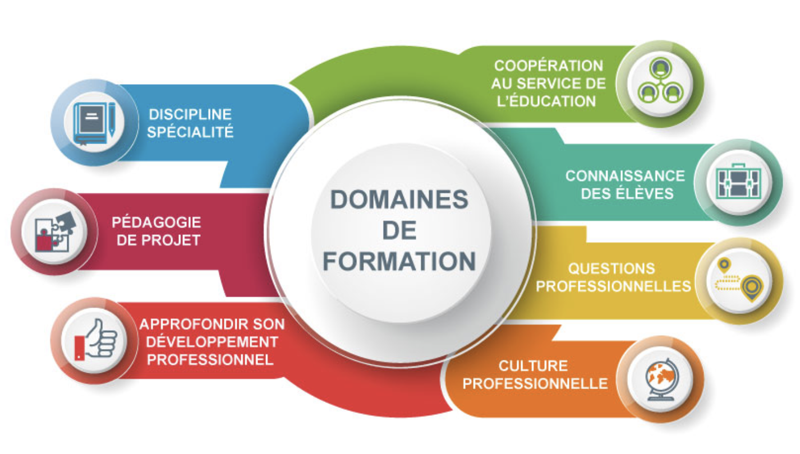
Une offre de formation disciplinaire et transversale

Slide 3
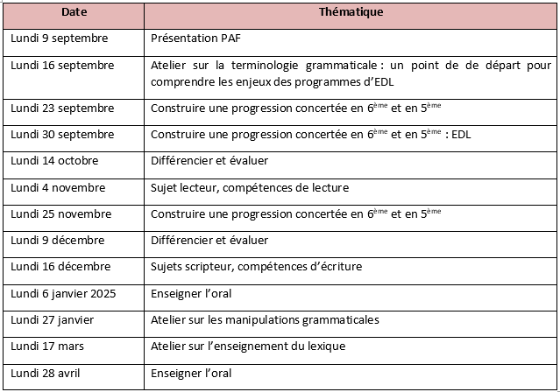
Calendrier des lundis des lettres
Un même lien de connexion :
https://visio-agents.education.fr/meeting/signin/invite/366665/creator/18526/hash/f6492c564642ba1210da545ce021e55f1c7ae781
Les lundis des lettres

Slide 4
Les formations du CASNAV
Les formations disciplinaires
Les lundis des lettres
Ateliers
Les formations : lecture littéraire, écriture, oral, étude de la langue
Présentiel + m@gistère+ distanciel
Les formations sur le programme spécifique
1ère, HLP, BTS
Présentiel + m@gistère+ distanciel
Des formations disciplinaires sur des gestes professionnels
Numérique, différenciation, pédagogie de projet
Les formations LCA
Présentiel + m@gistère + distanciel
Les formations FLE - FLS

Slide 5
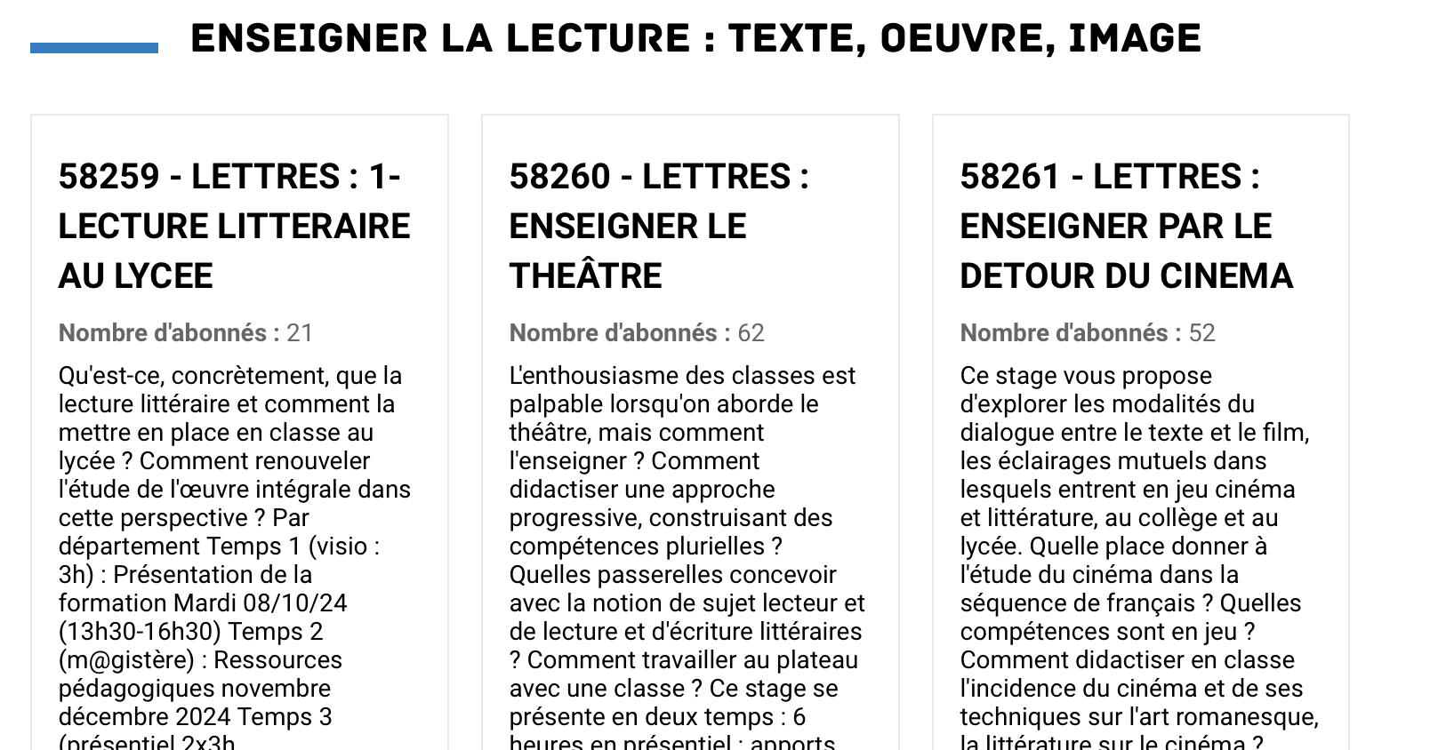
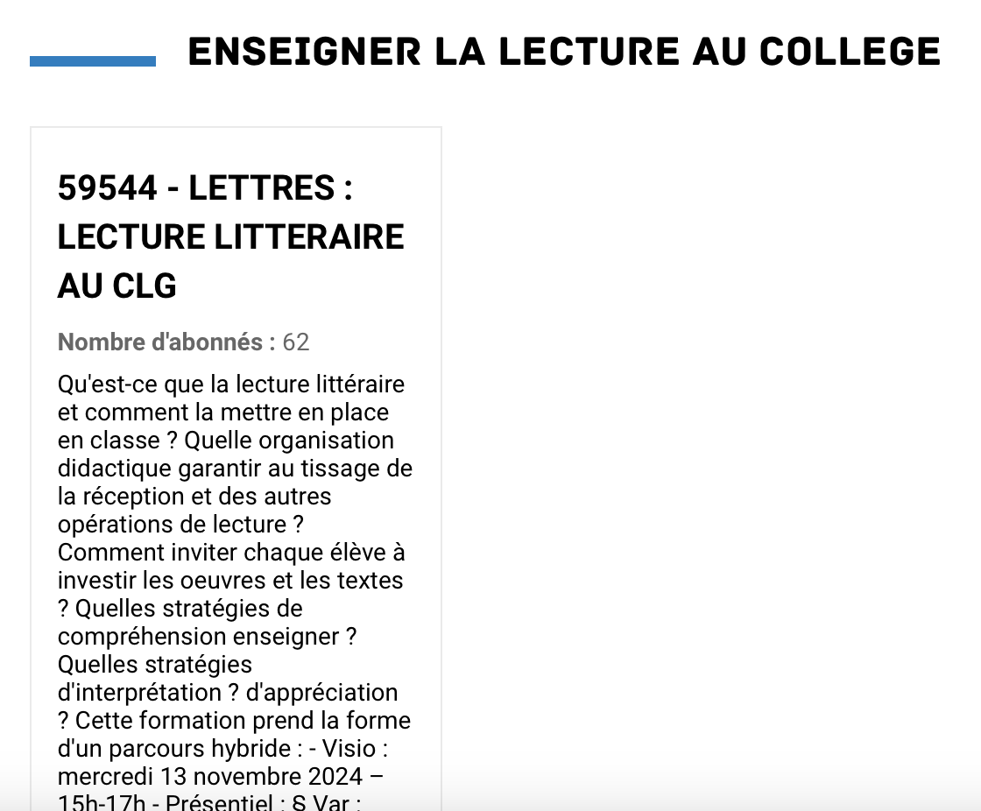
Pour retrouver l’ensemble de l’offre :
https://www.ac-nice.fr/cycle-enseignement-second-degre-lettres-122854
Les formations : lecture littéraire, écriture, oral, étude de la langue

Slide 6
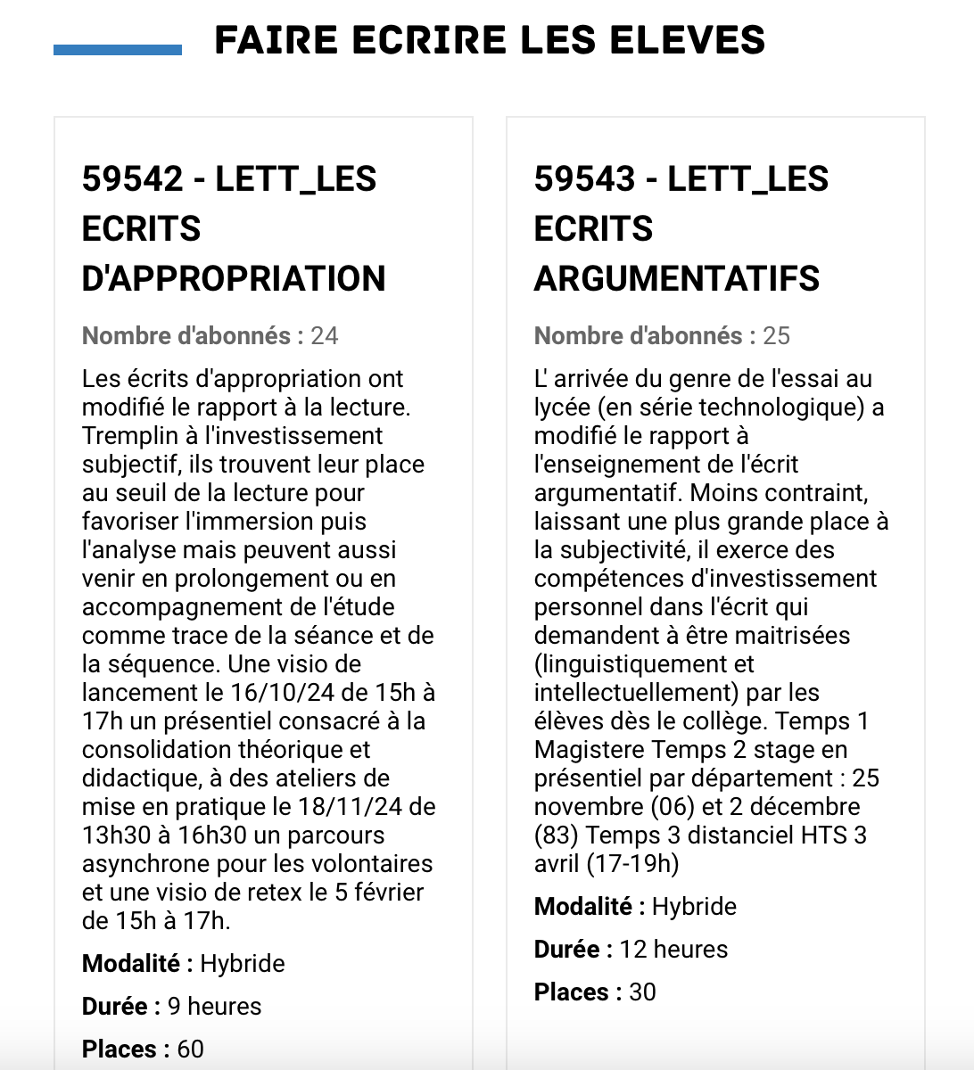
Les formations : lecture littéraire, écriture, oral, étude de la langue

Slide 7
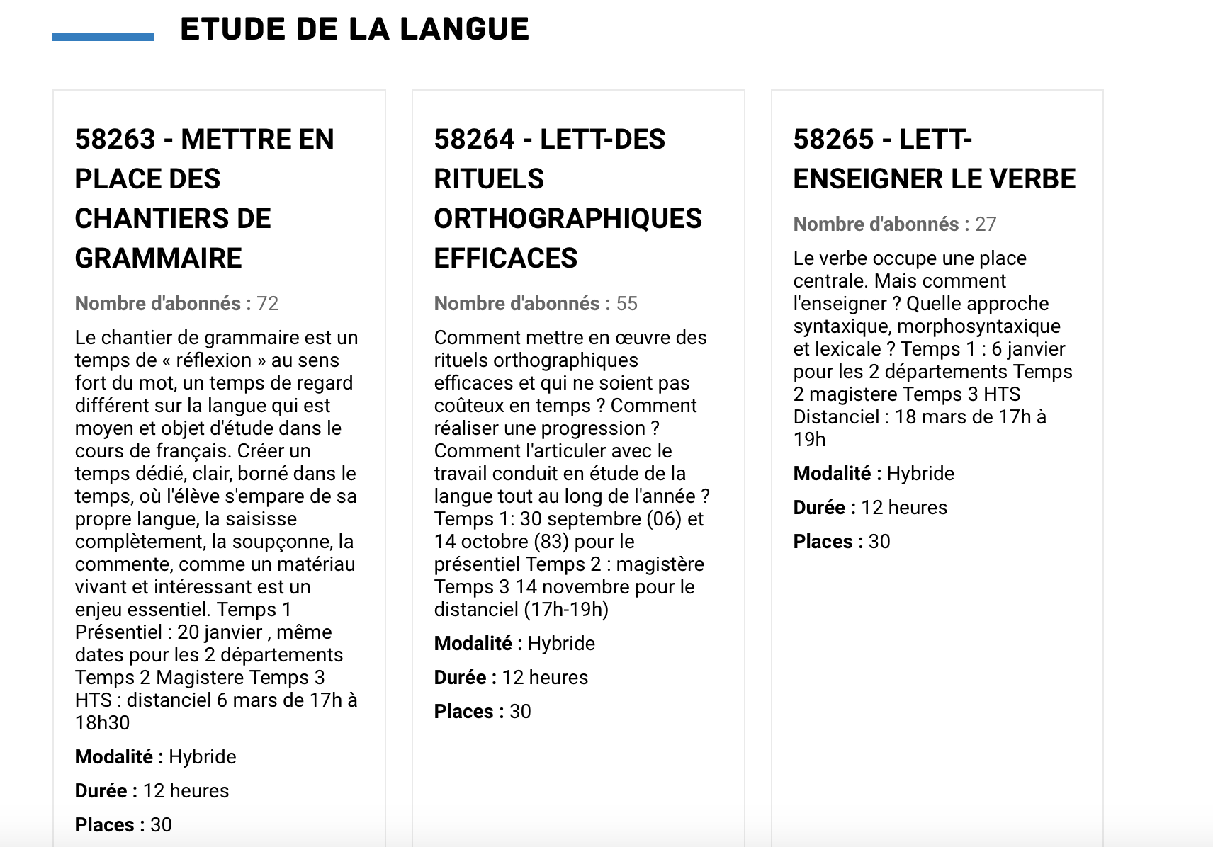
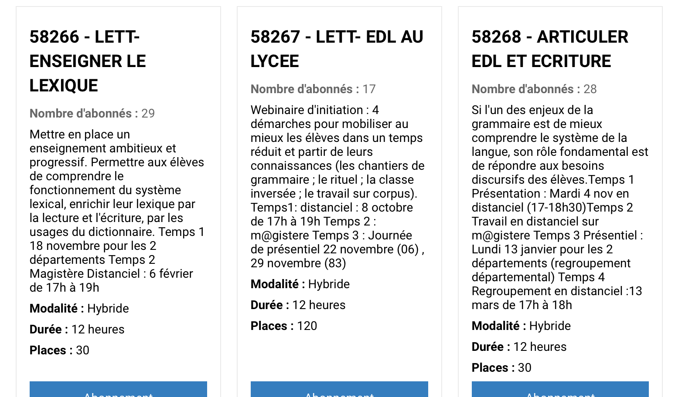
Les formations : lecture littéraire, écriture, oral, étude de la langue

Slide 8
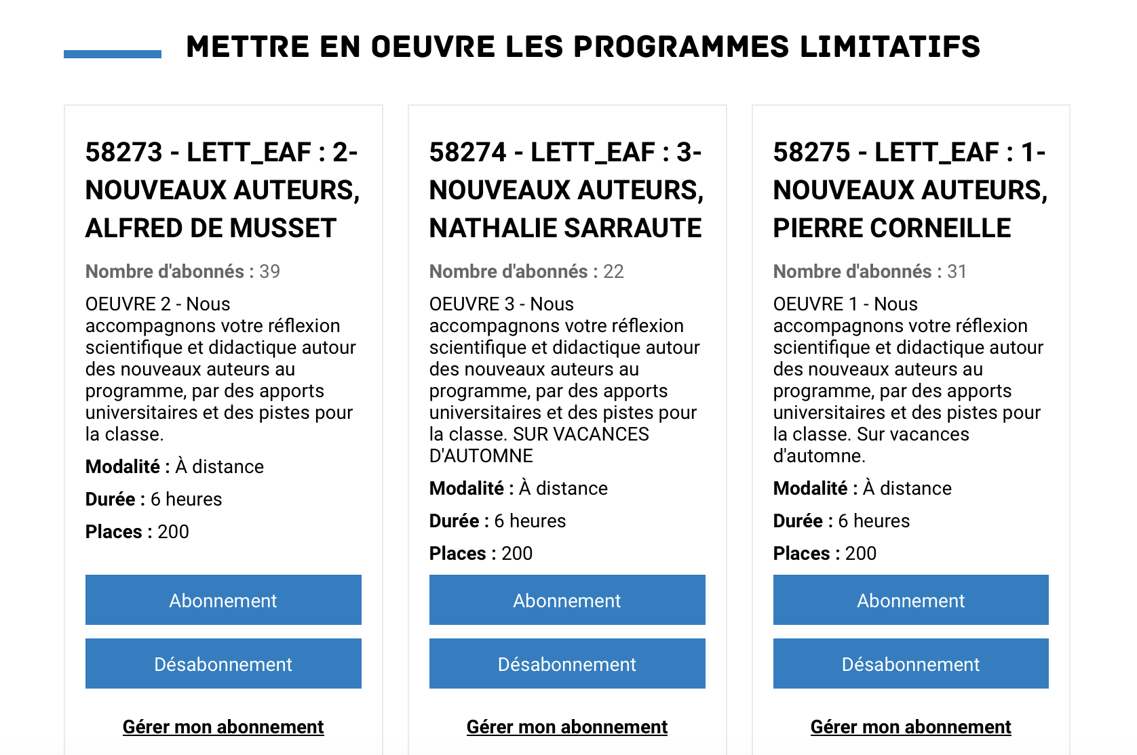
Les formations sur le programme spécifique

Slide 9
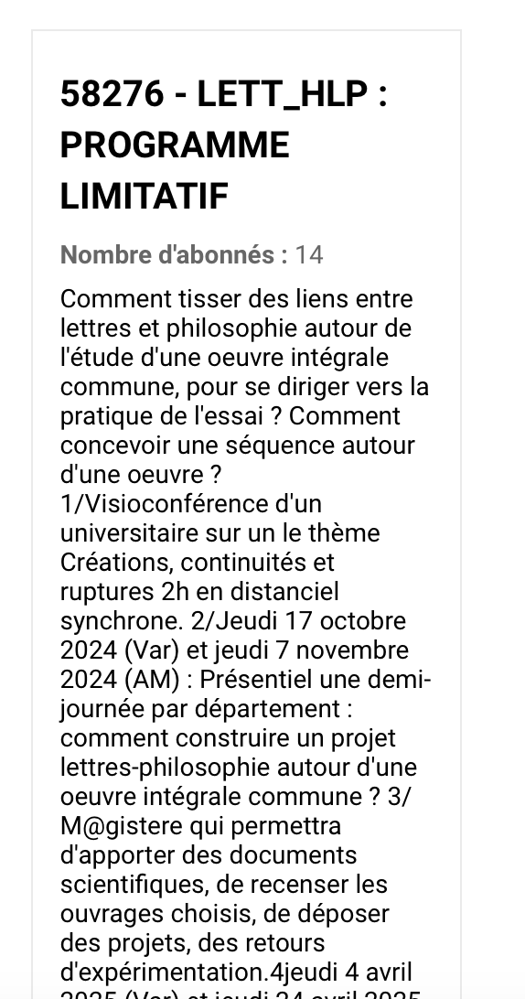
Les formations sur le programme spécifique

Slide 10
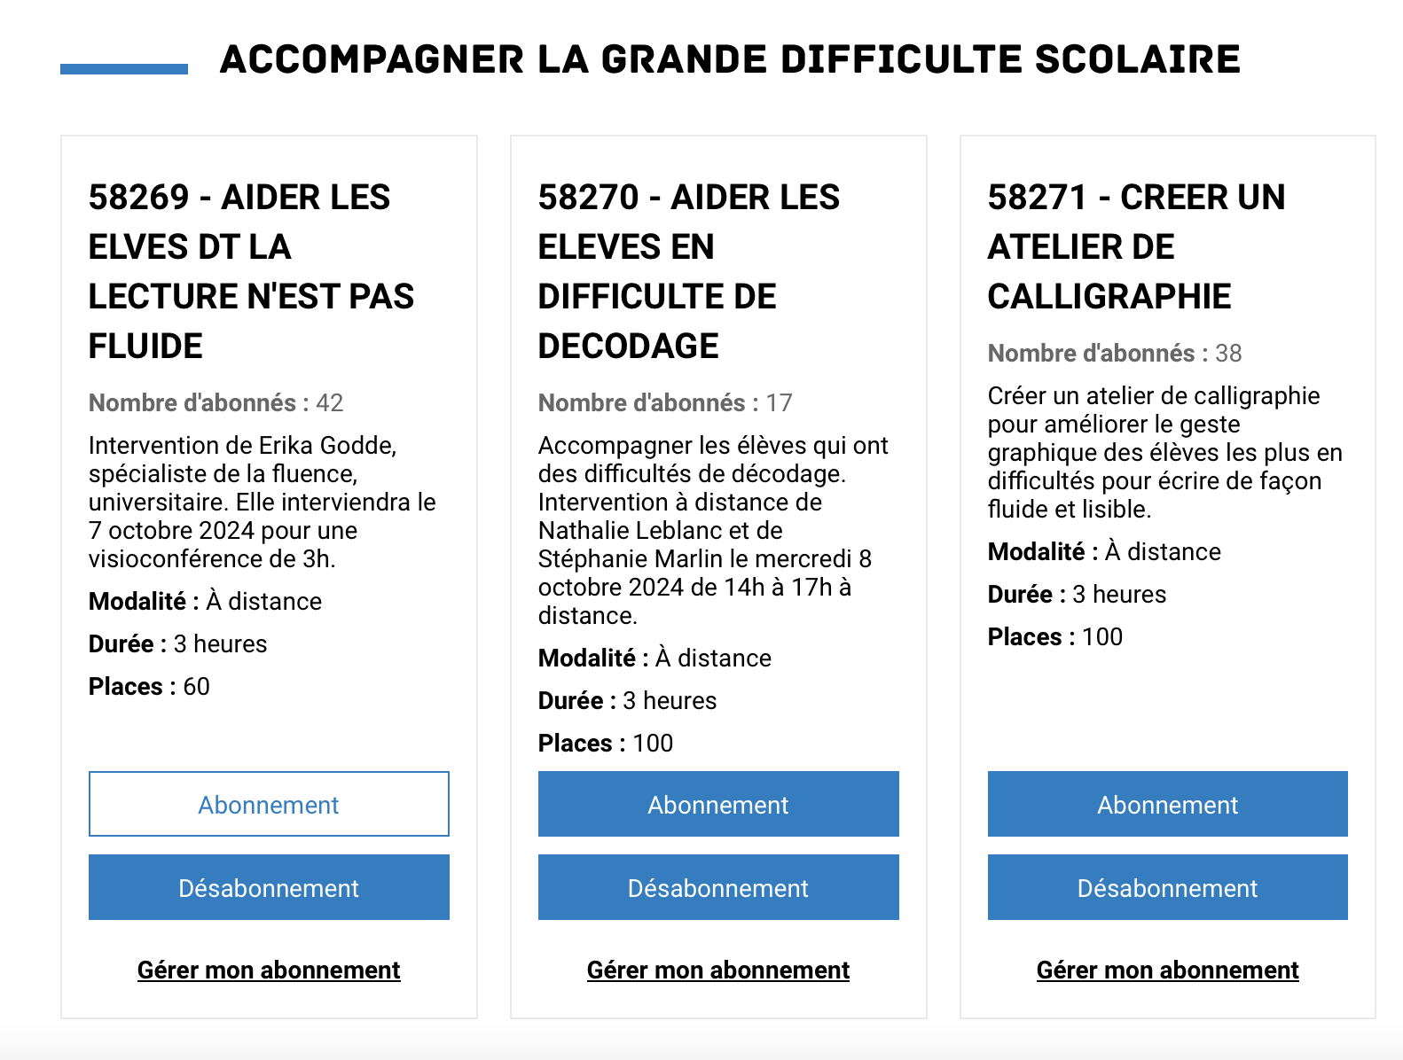
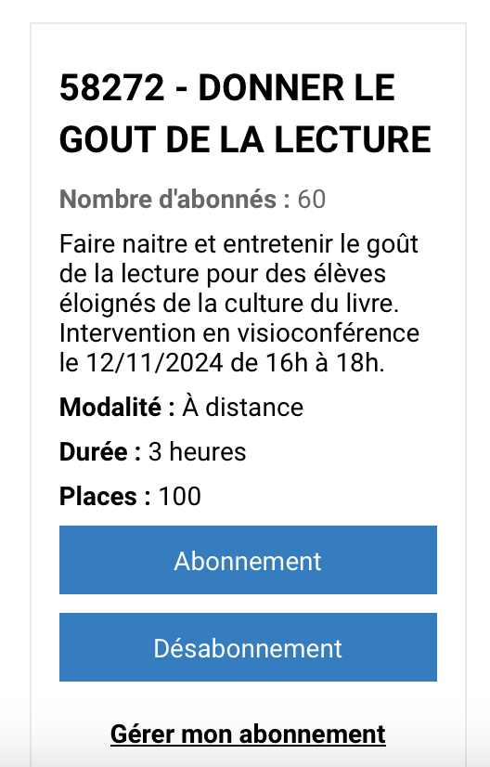
Des formations disciplinaires sur des gestes professionnels

Slide 11
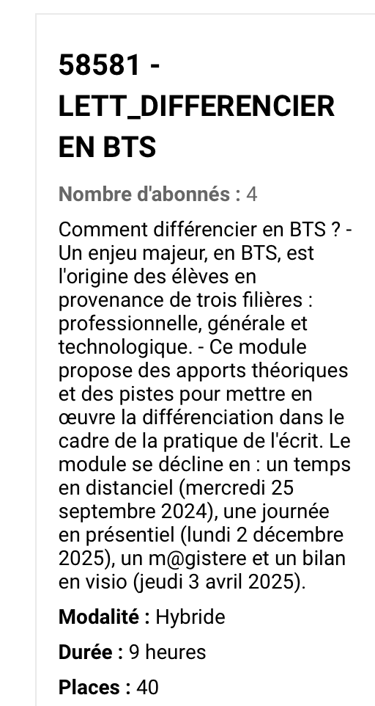
Des formations disciplinaires sur des gestes professionnels

Slide 12
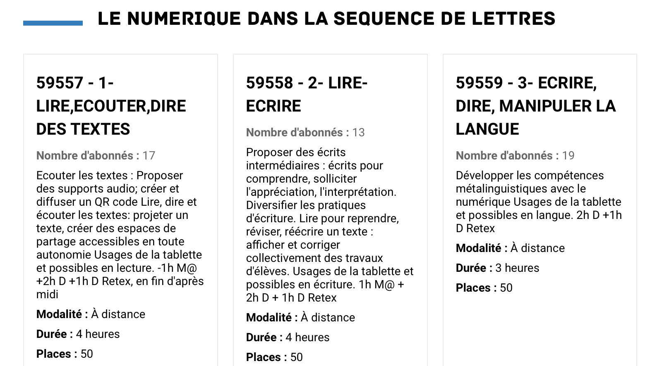
Des formations disciplinaires sur des gestes professionnels

Slide 13
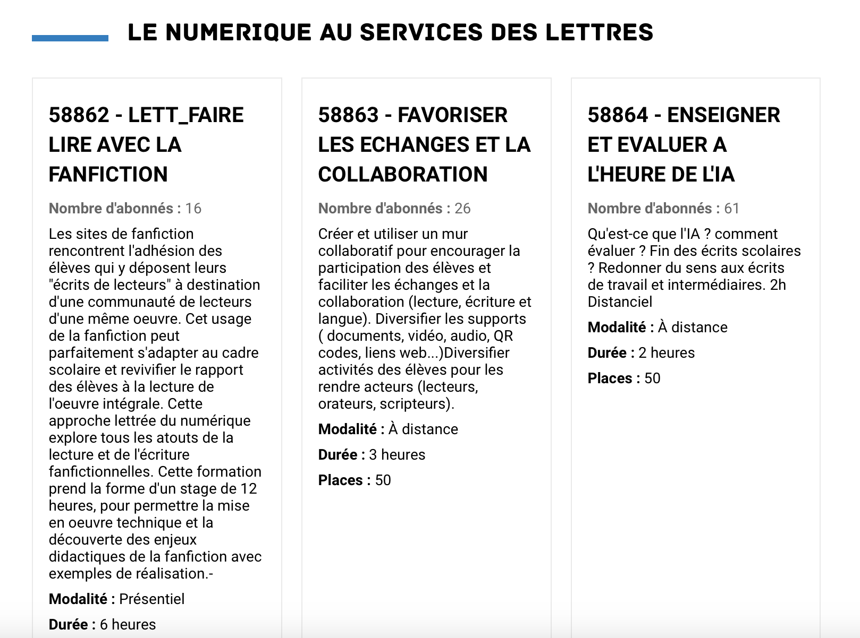
Des formations disciplinaires sur des gestes professionnels

Slide 14
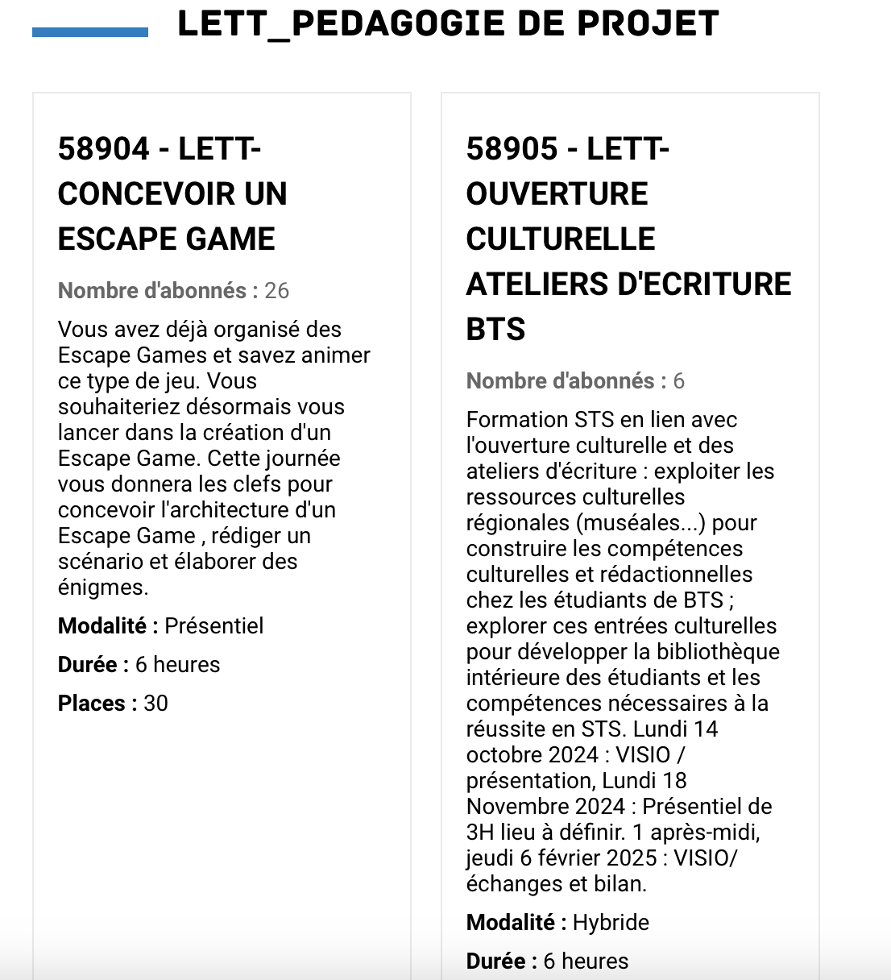
Des formations disciplinaires sur des gestes professionnels

Slide 15

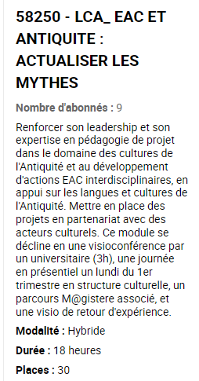
Les formations LCA

Slide 16
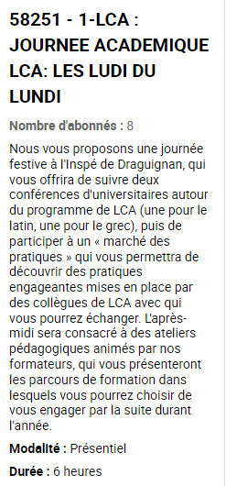
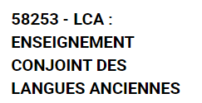
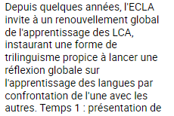
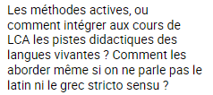

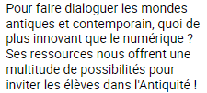

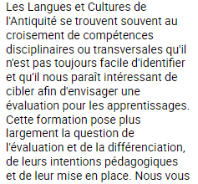

Proximité
52
Choix concerté
Les formations LCA
Temps concentré

Slide 17
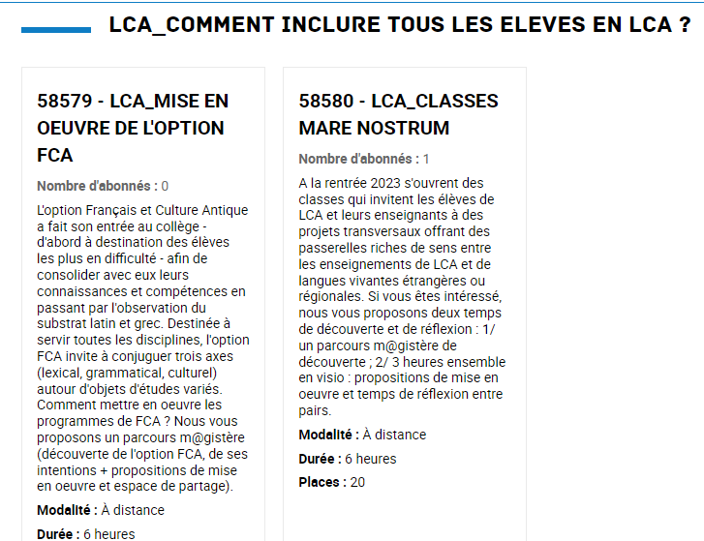
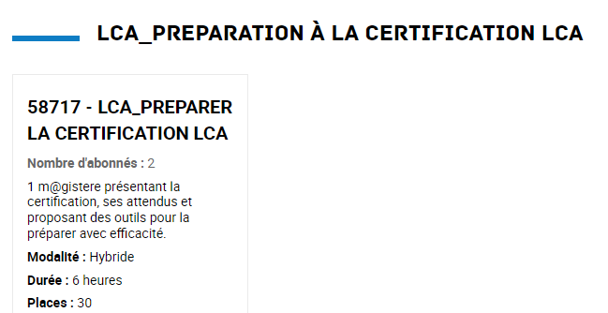
Les formations LCA

Slide 18
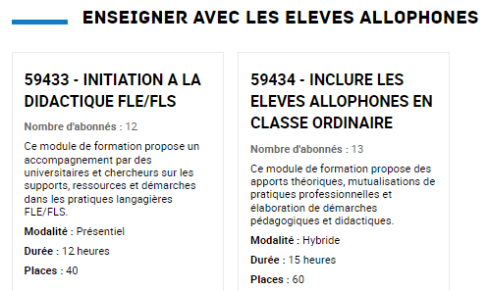
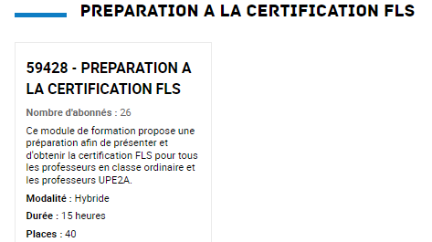
Les formations FLE - FLS

Slide 19
Quelques conseils
Vous inscrire sans trop tarder : proximité et organisation
Interroger ses besoins, ses connaissances, son rapport au prescrit

